Slide 1
4.4-1 数据库规范化设计
——函数依赖

Slide 2
【本节学习目标】
理解数据库规范化设计的意义
理解非规范关系在数据操作中出现的问题
理解函数依赖与关系属性

Slide 3
一、为什么需要规范化数据库设计？
减少数据库中的冗余数据，尽量使同一数据在数据库中仅保存一份，有效降低维护数据一致性的工作量。
设计合理的表间依赖关系和约束关系，便于实现数据完整性和一致性。
设计合理的数据库结构，便于系统对数据高效访问处理。

Slide 4
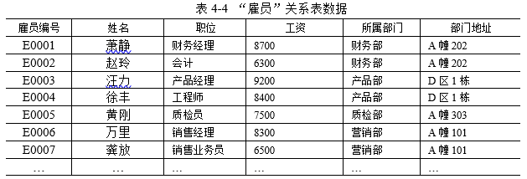
二、非规范化关系表的数据操作问题
例“雇员”关系表的模式语句及其数据如下所示：
雇员 （雇员编号，姓名，职位，工资，所属部门，部门地址）

Slide 5
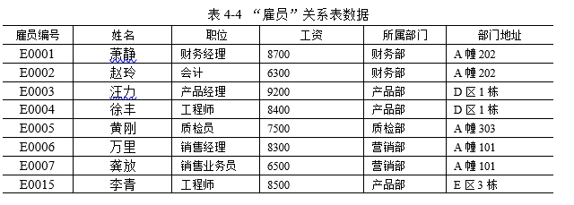
1.“雇员”关系表数据插入操作
例1 新入职的雇员“李青”分配到“产品部”。对雇员关系表执行如下插入数据SQL语句。
Insert Into Employee Values(‘E0015’,‘李青’,‘工程师’，8500,‘产品部’,‘E区3栋’)；
问题：产品部的地点信息出现不一致。

Slide 6
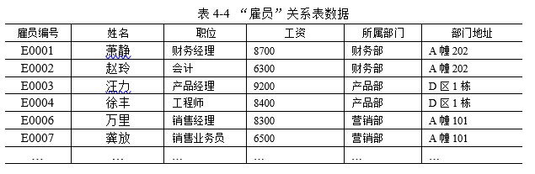
2.“雇员”关系表数据删除操作
例2 从表4-4所示的雇员关系表中，删除雇员编号为“E0005”的雇员数据。
问题：在该关系表中，“质检部”信息就再也没有了。

Slide 7
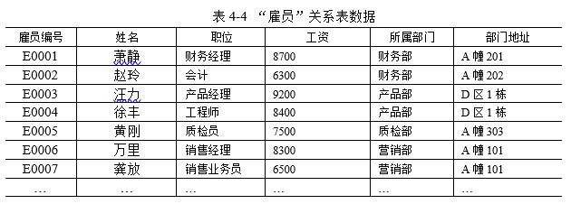
3.“雇员”关系表数据修改操作
例3 在表4-4所示的雇员关系表中，修改“萧静”雇员所在财务部的地址为“A幢201”。
问题：在该关系表中，“财务部”地址数据不一致。

Slide 8
4.“雇员”关系表数据访问操作存在的异常
插入数据异常
删除数据异常
修改数据异常
5.“雇员”关系表数据访问操作异常的原因
同一关系中存在多个主题信息，如“雇员信息”、“部门信息”
关系表中存储冗余数据，如多个雇员数据记录中有相同部门信息
结论:不规范的关系表可能存在数据冗余，引出数据访问操作异常现象，难以使数据库保持数据的一致性。

Slide 9
三、函数依赖理论
1. 函数依赖的数学定义
定义：设有一关系模式R（U）， U 为关系R的属性集合，X和Y为属性U的子集。设t，s是关系R中的任意两个元组，如果t[X] = s[X]，则t[Y] = s[Y]。那么称Y函数依赖于X，表示为X→Y。
函数依赖的左部称为决定因子，右部称为依赖函数。决定因子和依赖函数都是属性的集合。
说明：
函数依赖反映属性或属性组之间相互依存、互相制约的关系，即关系表中属性之间的依赖关系。

Slide 10
2. 函数依赖的类型
完全函数依赖
部分函数依赖
属性传递依赖
多值函数依赖
定义1：设X、Y是某关系的不同属性集，如X→Y，且不存在X’⊂X ，使X’→Y，则Y称完全函数依赖，否则称Y部分函数依赖。
例1 对于关系R（X, Y, N, O, P），其中（X，Y）为复合主键，若其它属性N,O,P都完整依赖于该复合主键，则称关系R为完全函数依赖。反之，其它属性N,O,P仅依赖于X，或仅依赖于Y，则称R为部分函数依赖。

Slide 11

定义2：设X、Y、Z是某关系的不同属性集，有X→Y， ， Y→Z，若X→Z，称Z对X存在函数传递依赖。
例2 对于关系R（X, N, O, P），其中X为主键，若属性N依赖于X，而X不依赖于N，属性O依赖于N。则属性O函数传递依赖于X。
定义3：设U是关系模式R的属性集，X和Y是U的子集，Z=U-X-Y，xyz表示属性集XYZ的值。对于R的关系r，在r中存在元组（x, y1, z1）和（x, y2, z2）时，也存在元组（x, y1, z2）和（x, y2, z1），那么在模式R上存在多值函数依赖。
例3 对于教学关系R（课程, 教师, 课程参考书），一门课程可以有多个任课教师，也可以有多本参考书；每个任课教师可以任意选择他的参考书。该关系存在多值函数依赖。

Slide 12
本节学习结束！

